Slide 1

Jardinland
Makoundou Chloe
Hamrouni Cheima
Bastien Repaire
Groupe 1 l2 Info
Jardinez plus facilement

Slide 2
Les informations sur les clients
Les infos sur les clients
- entre 25 et +
- Amateur
- Jardine le weekend
- superficie des jardins entre 200 m² et 500 m² (Appartement/ Maison)
- Medicinal et aromatique
- Problème d’arrosage
Les Idées
- Rappel D’arrosage
- Plan interaction du jardin
- note de l’evolution
- to-do-list / Agenda et calendrier des saison ramassage et des choses a faire

Slide 3







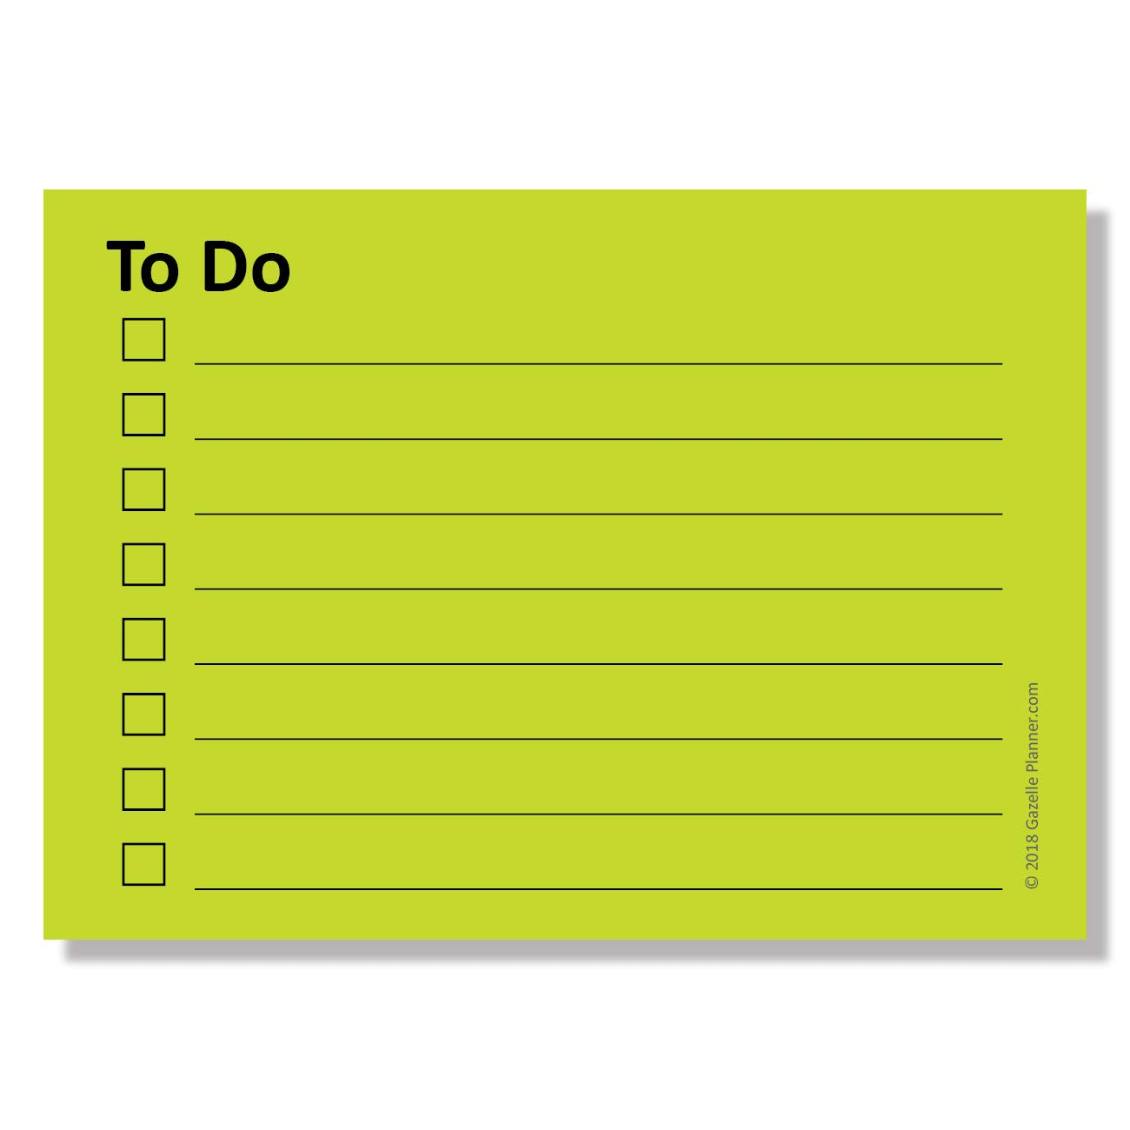
Pour être au plus près de votre jardin
Menu
Bonjour user_1 !
Menu
Bonjour user_1 !
Plan
Dernier Arrosage : 01/01/21
Lun
Dernier Arrosage : 01/01/21
Mar
Mer
Jeu
Ven
Sam
Dim
2
3
4
5
6
7
8
Plan
Lun
Mar
Mer
Jeu
Ven
Sam
Dim
3
4
5
6
7
8
9

Slide 4
Ecrans de Connexion

Slide 5





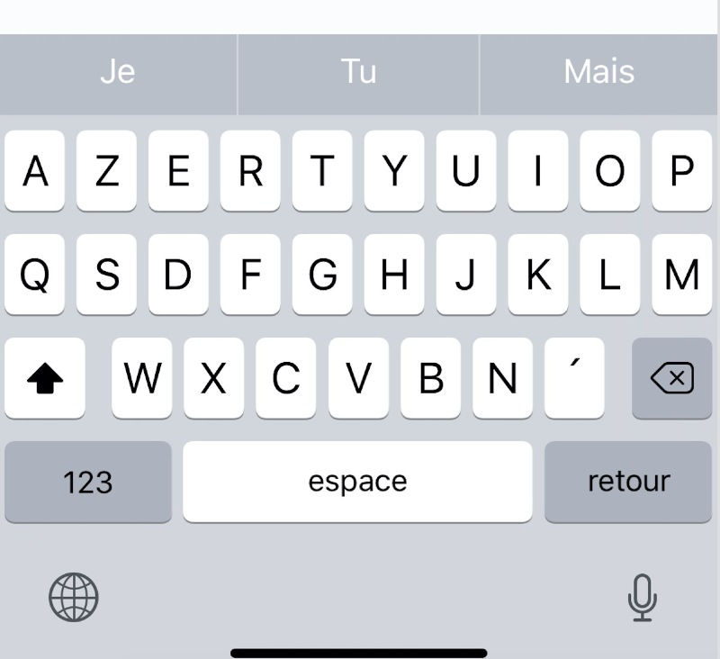
Accueil (non connecté)
Connexion
Formulaire à remplire en cliquant dans les champs pour remplir
Nom d’utilisateur
Menu
click
Menu
E-mail
Bonjour !
Connexion / créer un compte
mot-de-passe
Nom d’utilisateur
Wohh
OU
E-mail
Bastien.repai
Connexion / créer un compte
mot-de-passe
Clavier d’iphone ou Samsung
Bienvenue sur Jardinland !
click
Nom d’utilisateur
Connexion / créer un compte
E-mail
mot-de-passe
creer le compte

Slide 6

accueil
Connexion
Menu
Menu
Bonjour user_1 !
click
click
Felicitation, et bienvenue sur Jardinland, votre compte à été crée, pour finaliser l’inscription rendez-vous dans votre boîte de reception Bastien.Repaire@
universite-paris-saclay.fr !
Accueil
Plan
Dernier Arrosage : 01/01/21
creer le compte
Lun
Mar
Mer
Jeu
Ven
Sam
Dim
1
2
3
4
5
6
7
La case en surbrillance nous donne une indications sur la date du jour
Accueil

Slide 7
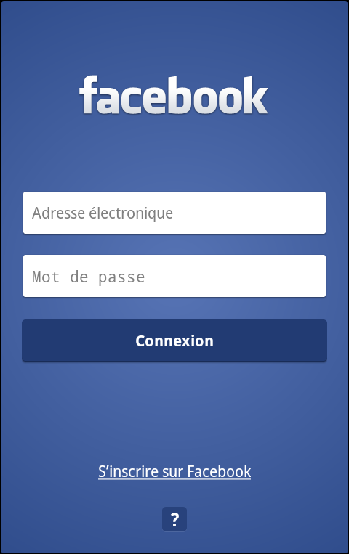
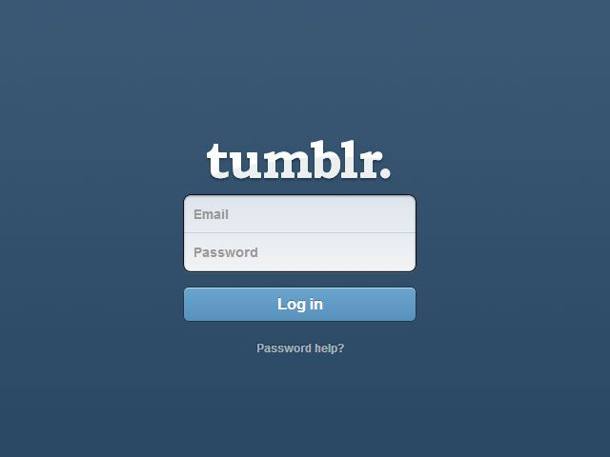
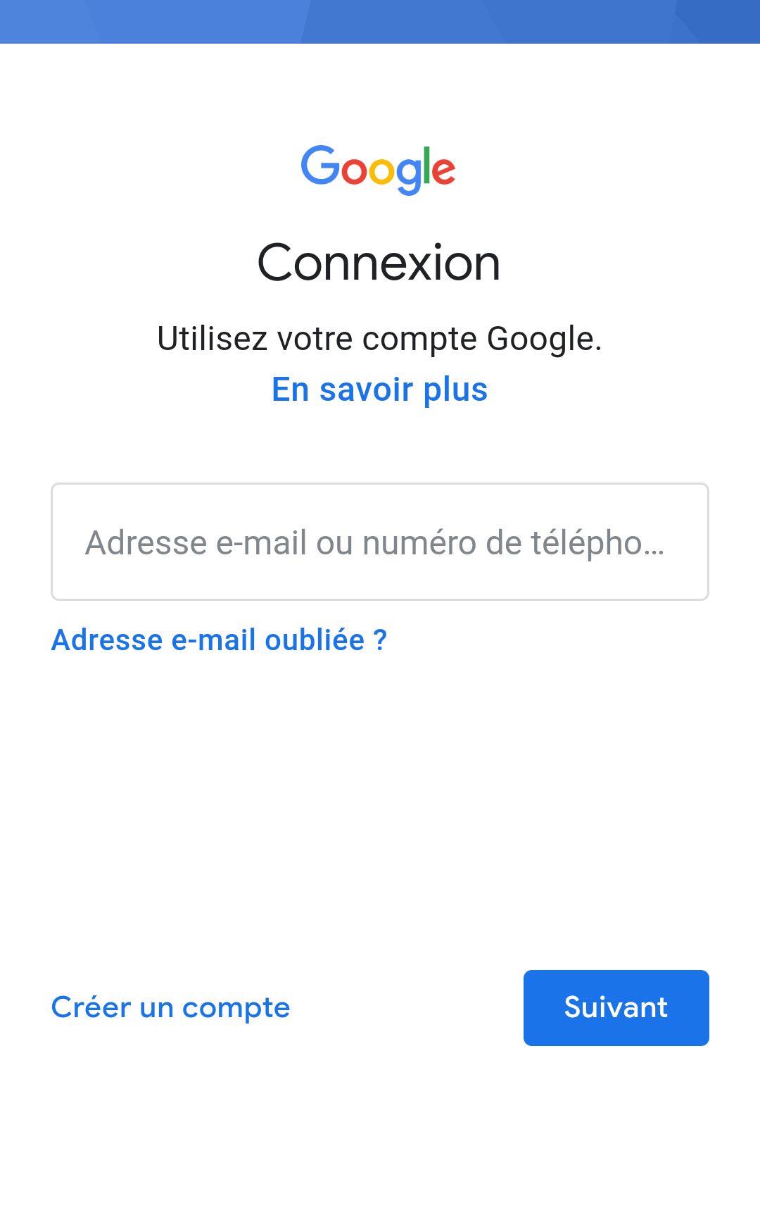
Connexion
OU
OU
click
click
click
Menu
Menu
Menu

Slide 8
Redirection automatique après une potentielle connexion par Facebook Tumblr ou google
Menu
Bonjour user_1 !
On va supposer que pour se connecter via d’autre application, les interaction sont deja faite : Après avoir rentré ses informations personelles, il faut cliquer sur «connexion» et on est redirigé sur la page d’accueil si il n’y a pas d’erreur
Plan
Dernier Arrosage : 01/01/21
Lun
Mar
Mer
Jeu
Ven
Sam
Dim
1
2
3
4
5
6
7

Slide 9
ACCUEIL

Slide 10
Compte
Accueil
Menu
click
Menu
click
Bonjour user_1 !
Menu
Dernier Arrosage : 01/01/21
OU
Plan
Lun
Mar
Mer
Jeu
Ven
Sam
Dim
1
2
3
4
5
6
7
swipe vers la droit avec le doigt sur l’écran pour faire apparaitre le menu
user_1
statut : Normal
nombre de plantes : NaN
dernière connexion : 01/01/21
Deconnexion

Slide 11
Menu
Menu
click
Menu
click
Accueil
Bonjour user_1 !
Menu
Accueil
OU
Calendrier
Plan
Dernier Arrosage : 01/01/21
Lun
Mar
Mer
Jeu
Ven
Sam
Dim
Mes plantes
1
2
3
4
5
6
7
swipe vers la gauche avec le doigt sur l’écran
Paramètres
Passez pro

Slide 12
Plan du Jardin

Slide 13
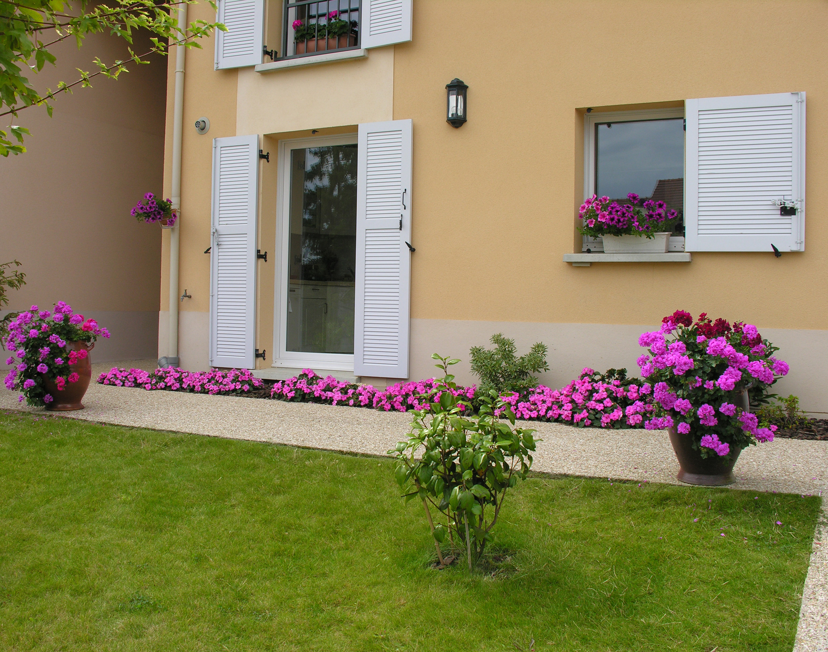
écran plan / maps (si on en deja un)
écran plan / maps (si on en a pas deja un)
Menu
Menu
Menu
click
Bonjour user_1 !
Plan
Dernier Arrosage : 01/01/21
ajouter un plan +
Lun
Mar
Mer
Jeu
Ven
Sam
Dim
1
2
3
4
5
6
7
modifier le plan

Slide 14
plan / maps (si on en deja un)
Fleche gauche sert a fait bouger le plan interactifvers la gauche
Menu
Fleche droite sert a fait bouger le plan interactif vers la droite
tableau d’exploration du plan
modifier le plan
modifier le plan
click

Slide 15
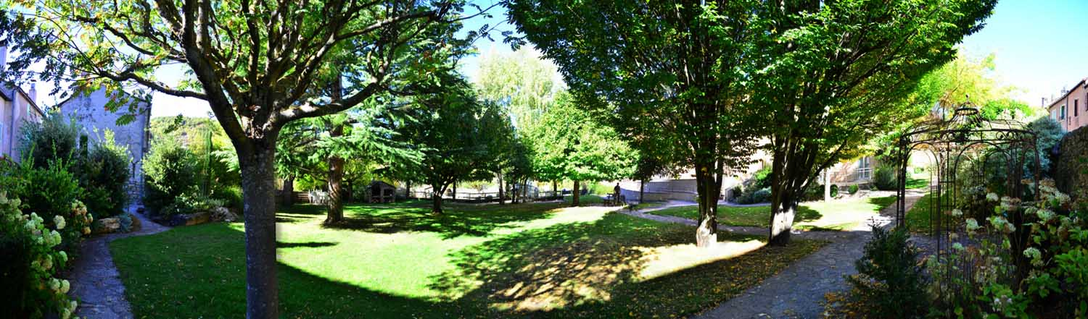
creer /modifier un plan
click maintenir le doigt sur le bouton
click
bouger délicatement votre
téléphone pour capturer votre jardin
modifier le plan
Concepte de panorama : lorsqu’on bouge on capture tout ce qui se trouve dans le champs de la camera du téléphone
le carrée orange est la pour nous guider dans la prise du panorama
click
ajouter un plan +

Slide 16
Les Paramètres

Slide 17

Menu
Enregistrer
click
parametres
Quand on finit de remplir le formulaire on revient sur la page de du compte
Menu
Menu
Formulaire à remplire en cliquant dans les champs pour remplir
Paramètres
Accueil
Enregistrer
modifier le nom de l’utilisateur
Calendrier
modifier la photo de profil
modifier le mot-de-passe
click
modifier le nom de l’utilisateur
Mes plantes
modifier l’adresse email
modifier le mot-de-passe
Paramètres
clavier Iphone ou Samsung
Paramètres
modifier l’adresse email
Passez pro
gérer l’abonnement
desactiver le compte

Slide 18
Compte
Menu
Enregistrer
click
Quand on finit de remplir le formulaire pour modifier les infos du compte on revient sur la page de du compte
user_1
statut : Normal
nombre de plantes : NaN
dernière connexion : 01/01/21
Deconnexion

Slide 19
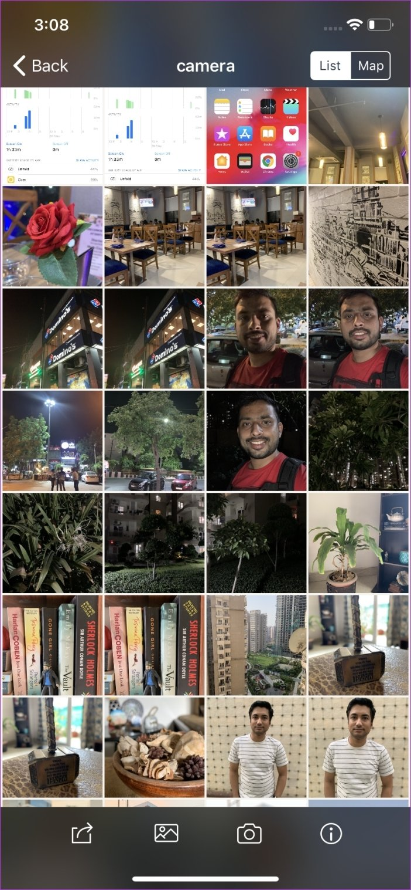
Lorsqu’on clique sur l’icone de photo de profil, le système du téléphone (Iphone, android...etc) est censé nous demander si on veux acceder aux fichier/prendre une photo/ acceder a la gallerie du téléphone
Menu
click

Slide 20
parametres
Menu
Menu
Paramètres
Paramètres
click
modifier la photo de profil
Non
Voulez-vous vraiment
desactiver votre compte ?
click
modifier le nom de l’utilisateur
modifier le nom de l’utilisateur
OU
modifier le mot-de-passe
desactiver le compte
si vous le desactivez, vous ne pourrez plus revenir en arrière
modifier le mot-de-passe
modifier l’adresse email
Oui
Non
modifier l’adresse email
click
gérer l’abonnement
gérer l’abonnement
Oui
desactiver le compte
desactiver le compte

Slide 21
Gallerie de plantes

Slide 22
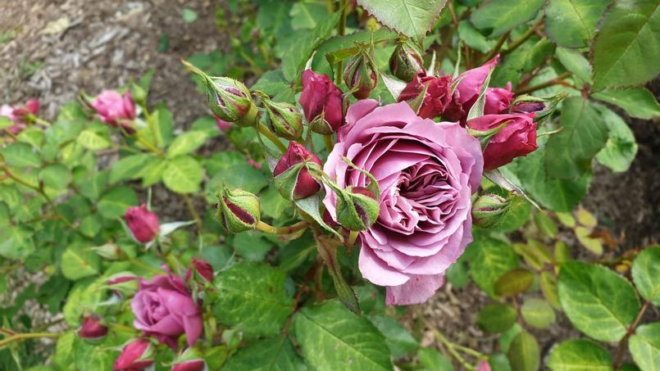
gallerie de plantes (quand on en a deja creer un)
Menu
gallerie de plantes (quand on en a pas creer un)
Menu
Menu
Menu
Mon Jardin
Mon Jardin
Accueil
+
Calendrier
click
Mes plantes
Rose rouge
Mes Plantes
Paramètres
ajouté le : 01/01/21
ajouter
c’est les roses de Cheima,
il ne faut pas trop les arroser
il faut une bonne expositions
Passez pro
modifier

Slide 23
gallerie de plantes
Menu
Menu
Mon Jardin
ajouté le : 01/01/21
click
supprimer
Titre
Rose rouge
Rose rouge
ajouté le : 01/01/21
Description
c’est les roses de Cheima,
il ne faut pas trop les arroser
il faut une bonne expositions
c’est les roses de Cheima,
il ne faut pas trop les arro
click
click
Enregistrer
modifier
modifier
supprimer
Enregistrer
Quand on finit de remplir le formulaire

Slide 24
gallerie de plantes
Menu
click
Mon Jardin
Enregistrer
Rose rouge
ajouté le : 01/01/21
c’est les roses de Cheima,
il ne faut pas trop les arroser
il faut une bonne expositions
modifier

Slide 25
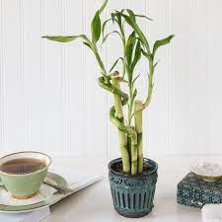
si on supprime et qu’il y a d’autres plantes dans la gallerie
si on supprime et qu’il n’y a pas d’autres plantes dans la gallerie
click
modifier le nom de l’utilisateur
Voulez-vous vraiment
supprimer cette plante ?
Menu
Menu
modifier le mot-de-passe
supprimer
Mon Jardin
Mon Jardin
Oui
Non
modifier l’adresse email
+
Oui
click
Bamboos
ajouté le : 01/01/21
ajouter
Les bamboos sont grimpante
attention a bien les mettre dehors et pas trop arroser
modifier
retourne sur la modification
de la plante
Non

Slide 26
gallerie de plantes
ajouter de nouvelles plantes
Menu
Menu
Mon Jardin
Mon Jardin
+
si on a deja des plantes il faut swiper vers la droite
pour arriver a cette écran
click
Rose rouge
si on a pas deja de plantes dans la gallerie
on a directement cet écran
ajouté le : 01/01/21
ajouter
ajouter
c’est les roses de Cheima,
il ne faut pas trop les arroser
il faut une bonne expositions
modifier

Slide 27
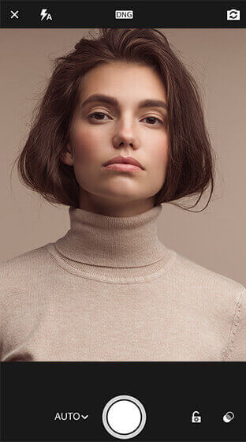
Photo
+
click
Menu
Photo
Lorsqu’on clique sur l’icone de photo +, le système du téléphone (Iphone, android...etc) est censé nous demander si on veux accéder aux fichier/prendre une photo/ acceder a la gallerie du téléphone
+
Formulaire à remplire en cliquant dans les champs pour remplir
click
Titre
ajouter
Rose rou
Titre
Description
Rose rouge
c’est les roses de Cheima,
il ne faut pas trop les
Description
c’est les roses de Cheima,
il ne faut pas trop les arro
click
Enregistrer
Enregistrer
Quand on finit de remplir le formulaire

Slide 28
gallerie de plantes
Menu
click
Mon Jardin
Enregistrer
Rose rouge
ajouté le : 01/01/21
c’est les roses de Cheima,
il ne faut pas trop les arroser
il faut une bonne expositions
modifier

Slide 29
gallerie de plantes
gallerie de plantes
Menu
swipe droite ou gauche pour voir les autres plantes
Menu
Mon Jardin
Mon Jardin
Rose rouge
Bamboos
ajouté le : 01/01/21
ajouté le : 01/01/21
c’est les roses de Cheima,
il ne faut pas trop les arroser
il faut une bonne expositions
Les bamboos sont grimpante
attention a bien les mettre dehors et pas trop arroser
modifier
modifier

Slide 30
Calendrier

Slide 31

Menu
Menu
Menu
Calendrier
Accueil
Decembre
1
2
3
4
Calendrier
click
Mes plantes
Calendrier
Paramètres
24
Passez pro

Slide 32
Menu
Menu
La case en surbrillance nous donne une indications sur la date du jour
Calendrier
Bonjour user_1 !
Decembre
1
2
3
4
Plan
Dernier Arrosage : 01/01/21
Lun
Mar
Mer
Jeu
Ven
Sam
Dim
Lun
Mar
Mer
Jeu
Ven
Sam
Dim
1
2
3
4
5
6
7
1
2
3
4
5
6
7
click
24

Slide 33



Decembre
Menu
Menu
click sur les fleches ca change le calendrier en fonctions du mois
Calendrier
Decembre
24
si on appuis sur l’une des case du calendrier, on tombe sur l’écran avec le to do list du jour et les icones du jour
1
2
3
4
click
24
24
arracher les mauvaises herbes
4
couper les buisson
Achetez des

Slide 34
To do list : Tâches à effectuer

Slide 35
calendrier et todo list
par exemple : Admettons qu’on appuie sur l’arrosoir alors quil était sur la case, on le fait disparaitre
click
Menu
24
24
si on appuis sur l’une des icones ca l’enleve ou ca la rajoute sur la case du jour qu’on a selectioner
Formulaire à remplire en cliquant dans les champs pour remplir
click sur les lignes pour faire apparaitre un champ à remplir
arracher les mauvaises herbes
x
arracher les mauvaises herbes
couper les buisson
couper les buisson
un clic sur la côté sert à faire disparaitre le champs et ainsi valider les elements mis dans la to do list
Achetez de l’engrais
click sur les petits carrés ca valide la tâche
Achetez des

Slide 36
TRANSITIONS

Slide 37
Bonus
version premium on l’a fait ?

Slide 38
Menu
Menu

